Slide 1
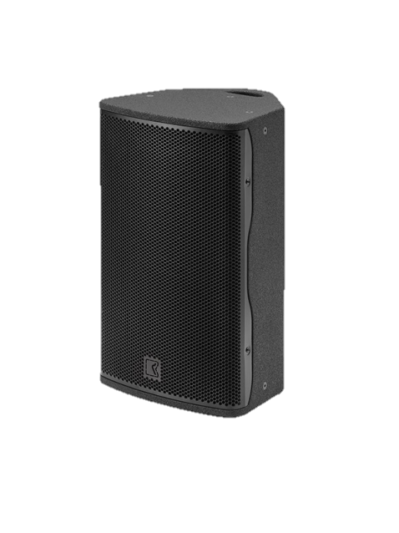
POINT SOURCE SPEAKER
VEGAS 10 (Outline)
자연스럽고 평탄한 오디오 퍼포먼스
회전 가능한 도파관
무대모니터로 사용가능한 캐비닛 디자인
크기 대비 높은 SPL
SPECIFICATION
FREQUENCY RESPONSE(-10 dB) | 60 Hz – 20 kHz
AVERAGE DISPERSION | 90° x 70° (H x V)
IMPEDANCE | 8 Ω / 6.2 Ω
POWER – W AES | 250 W / 1000 W
MAXIMUM SPL OUTPUT | 130 dB SPL
LOUDSPEAKERS AND LOADING | Low : 10″ woofer High: 1.75″ diaphragm compression driver
WEIGHT – SINGLE UNIT | 15.5 kg – 34.2 lb
DIMENSIONS | Height: 590 mm – 23 7/32” Width: 350 mm – 13 25/32” Depth: 334 mm – 13 5/32”

